Slide 1
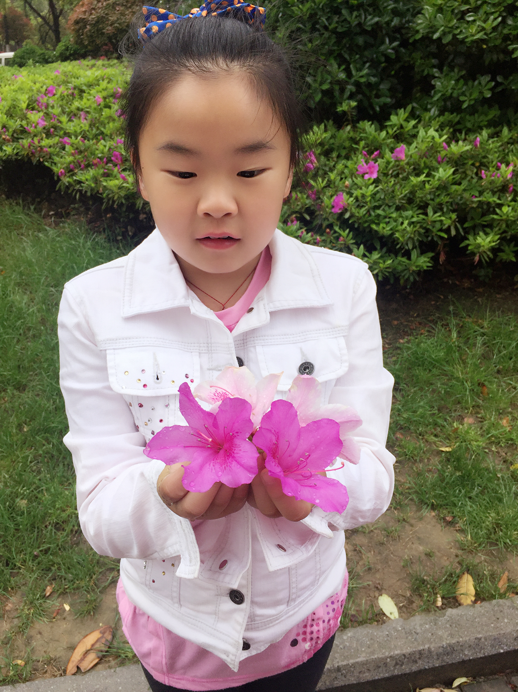
敬爱的老师、亲爱的同学们，大家早上好。我是六（3）班的张安琪，很荣幸当选这次的升旗手。我热爱读书、画画、唱歌弹琴。我总能早早做好作业，用空余时间来发展自己的兴趣爱好和特长。在家里，我会帮父母做一些力所能及的家务活。在学校，我也会乐于帮助有困难的同学。今天，我能亲手将五星红旗升上蓝天，离不开老师同学们对我的支持和肯定，我要感谢他们。今后，我会力争百尺竿头，更进一步。谢谢大家！

